Slide 1
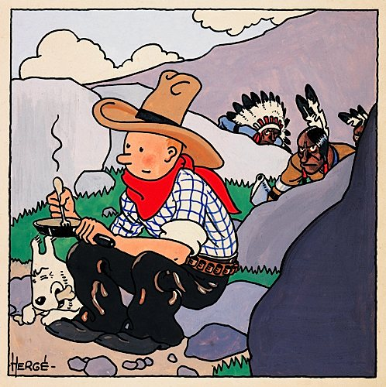
Tintin en Amérique

Slide 2
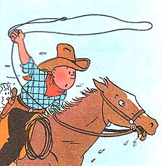
Tintin en Amérique
Sommaire
Présentation de l’Album
Premières aventures
Deuxième partie des aventures
Troisième partie des aventures
Quatrième partie des aventures
Cinquième partie des aventures
Conclusion

Slide 3
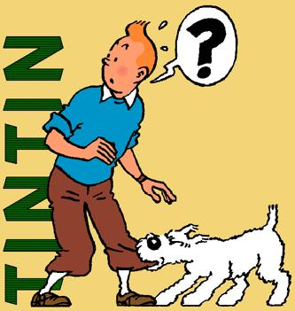
Tintin en Amérique
Présentation de l’Album
Tintin en Amérique, ayant d’abord pour titre complet Les aventures de Tintin, le rapporteur du petit vingtième, en Amérique est le troisième de la série des aventures de Tintin dessiné par l’auteur Hergé. Il est pour la première fois publié en noir et blanc en 1932 dans le journal Le petit Vingtième. Quant à la version en couleur, elle est paru en 1946
L’aventure se déroule juste après que le personnage principal, Tintin le jeune reporter, vient de démanteler un trafic de diamant au Congo par Al Capone. Il arrive à Chicago et se fait enlever par le même homme, qui bien sûr veut se venger.

Slide 4
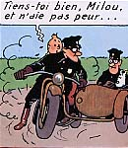
Tintin en Amérique
Premières aventures
Tintin le jeune reporter belge décide de se rendre en Amérique à Chicago afin d’enquêter sur le grand banditisme. Sauf que, dès son arrivé dans la grade ville, il se fait kidnapper en empruntant un faux taxi. Rusé, il arrive à s’échapper sans que le ravisseur ne le voit et à l’aide de la police le fait arrêter. Celui-ci aurait été payé par quelqu’un pour enlever le jeune belge. Qui l’a donc payé ?
Le soucis, c’est qu’avant même de dire qui l’a fait, le ravisseur se fait tuer en un coup de boomerang par un autre homme qui s’enfuit en moto volé au policemen. Essayant de le rattraper avec le taxi abandonné, Tintin et la police ont un accident de voiture. Il se retrouve donc à l’hôpital, et se fait enlever une nouvelle fois quand il en sort.

Slide 5
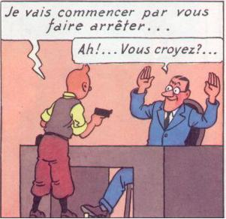
Tintin en Amérique
Deuxième partie des aventures
Tintin découvre que l’homme qui lui veut du mal est Al Capone, celui qui faisait du trafic de diamants dans ses aventures précédentes. Grâce à son petit chien Milou et son courage, il arrive à les capturer. Il se dépêche d’aller chercher un policier, qui ne le croit pas et cherche à le faire arrêter. Tintin s’échappe une nouvelle fois, et décide d’aller à son hôtel. Il est une nouvelle fois menacé par un homme, le fait arrêter par de faux policiers et se fait envoyer dans le bureau du G.S.C (Gangster Syndicate of Chicago) où il rencontre Bobby Smiles. Il réussit encore à s’échapper et à faire arrêter tout le monde, mais Bobby arrive à s’enfuir en voiture et Tintin promet d’aller le chercher à Redskincity.

Slide 6
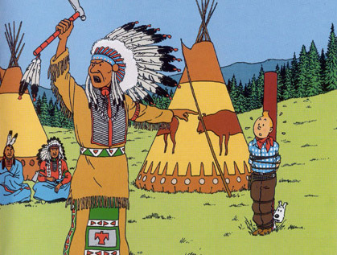
Tintin en Amérique
Troisième partie des aventures
Tintin et Milou sont sur les traces de Bobby rate la capture à cause du cheval qu’il a emprunté. Pendant ce temps, Bobby tombe sur des indiens à qui il affirme que Tintin est venu prendre leur terre et les exterminer. Le stratagème marchant, ce dernier se fait capturer par les indiens, mais échappe encore une fois à ceux-ci grâce à la ruse dont il fait preuve. Bobby ayant pour ordre de tuer Tintin, il court après lui, le fusil à la main, et croit que Tintin est mort tombé dans le vide, alors que celui-ci est bien vivant et emprunte un tunnel souterrain, arrivant devant Bobby, qui croit voir un fantôme. Les indiens encore plus en colère décide d’enfermer Tintin dans le tunnel, mais celui-ci découvre un gisement de pétrole et affirme au homme d’affaire que c’est la propriété des indiens.

Slide 7
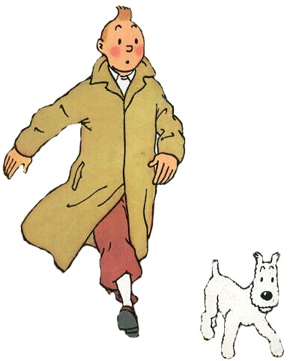
Tintin en Amérique
Quatrième partie des aventures
Tintin se lance alors à la poursuite de Bobby Smile dans un train, sauf que la locomotive dans laquelle est Tintin se détache du reste et explose accidentellement avec de la dynamite laissé sur les rails. Heureusement il s’en sort vivant est retourne chercher Bobby. Échappant entre temps à une pendaison, à un feu qui se propage vers lui, il tombe entre les griffes de Bobby qui l’attache sur les rails d’un train pour enfin en finir avec lui. Le train s’arrête et le conducteur lui évite la catastrophe.
Tintin arrive enfin à arrêter Bobby Smile et l’envoie en coli à la police. Mais Tintin a perdu son chien et il est bien décidé à le retrouver. Il engage un détective privé, il cherche lui-même, avant de tomber dans un château dans lequel se trouve des personnes qui ont été enlevé

Slide 8
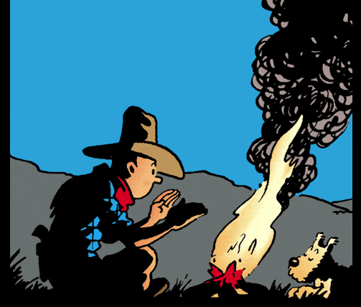
Tintin en Amérique
Cinquième partie des aventures
Tintin se trouve dans le château, déguisé en armure, il assomme tout le monde et retrouve son petit chien.
Finalement, Tintin intercepte Al Capone et ses complices et démantèle l’association des gangsters à Chicago. Il est acclamé comme un héro et retourne en Europe.

Slide 9
Tintin en Amérique
Conclusion
Une fois encore, Tintin est un héro est acclamé par tout le monde. Il n’est sans doute qu’un jeune reporter mais il arrive toujours à se sortir de mauvais pas et à arrêter les vilaines personnes qui veut le tuer.

